Slide 1
PCRS Hauts-de-France
Suivi production

Slide 2
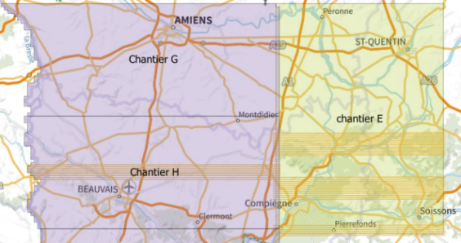
AVANCEMENT des acquisitions:
4 blocs en cours d’acquisition
LOT2 : bloc E 75% forte contrainte aéroport CDG
LOT3 : bloc H, 85% possible fin des acquisitions aujourd’hui (post-réunion :
SFS a pu voler 4 axes et les axes transverses le 12 /10. Il doit rester
environ 1H30 de vol pour finaliser ce bloc → Avancement à 96%)
LOT3 : bloc I, 22% fin peu probable
LOT4 : bloc M, 46% fin peu probable

Slide 3
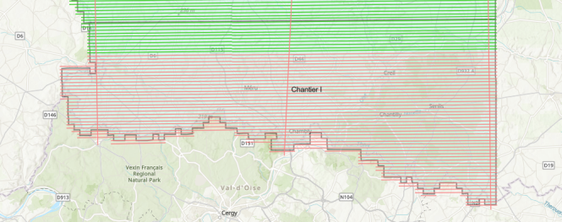
AVANCEMENT des acquisitions:
4 blocs en cours d’acquisition
LOT2 : bloc E 75% forte contrainte aéroport CDG
LOT3 : bloc H, 85% possible fin des acquisitions aujourd’hui
LOT3 : bloc I, 22% fin peu probable
LOT4 : bloc M, 46% fin peu probable

Slide 4
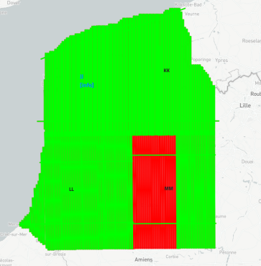
AVANCEMENT des acquisitions:
4 blocs en cours d’acquisition
LOT2 : bloc E 75% forte contrainte aéroport CDG
LOT3 : bloc H, 85% possible fin des acquisitions aujourd’hui
LOT3 : bloc I, 22% fin peu probable
LOT4 : bloc M, 46% fin peu probable

Slide 5
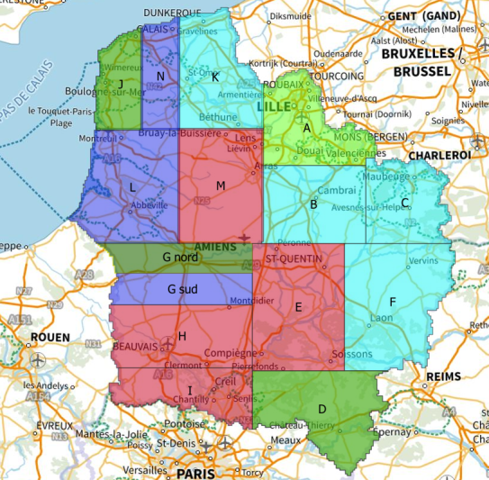
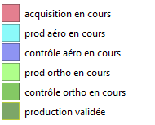
AVANCEMENT des acquisitions:

Slide 6
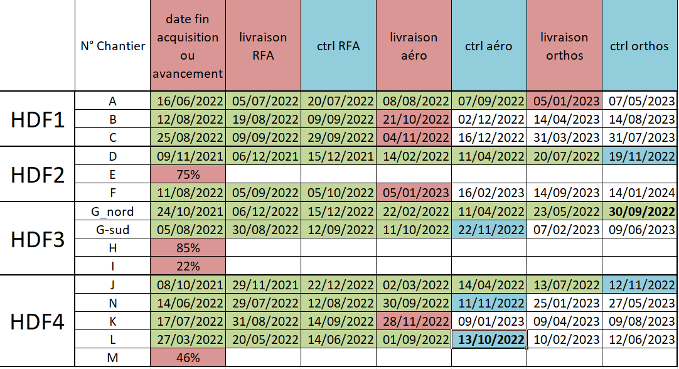
AVANCEMENT de la PRODUCTION
Action terminée action en cours chez prestataires action en cours IGN

Slide 7
Merci de votre attention
ign.fr

